Slide 1
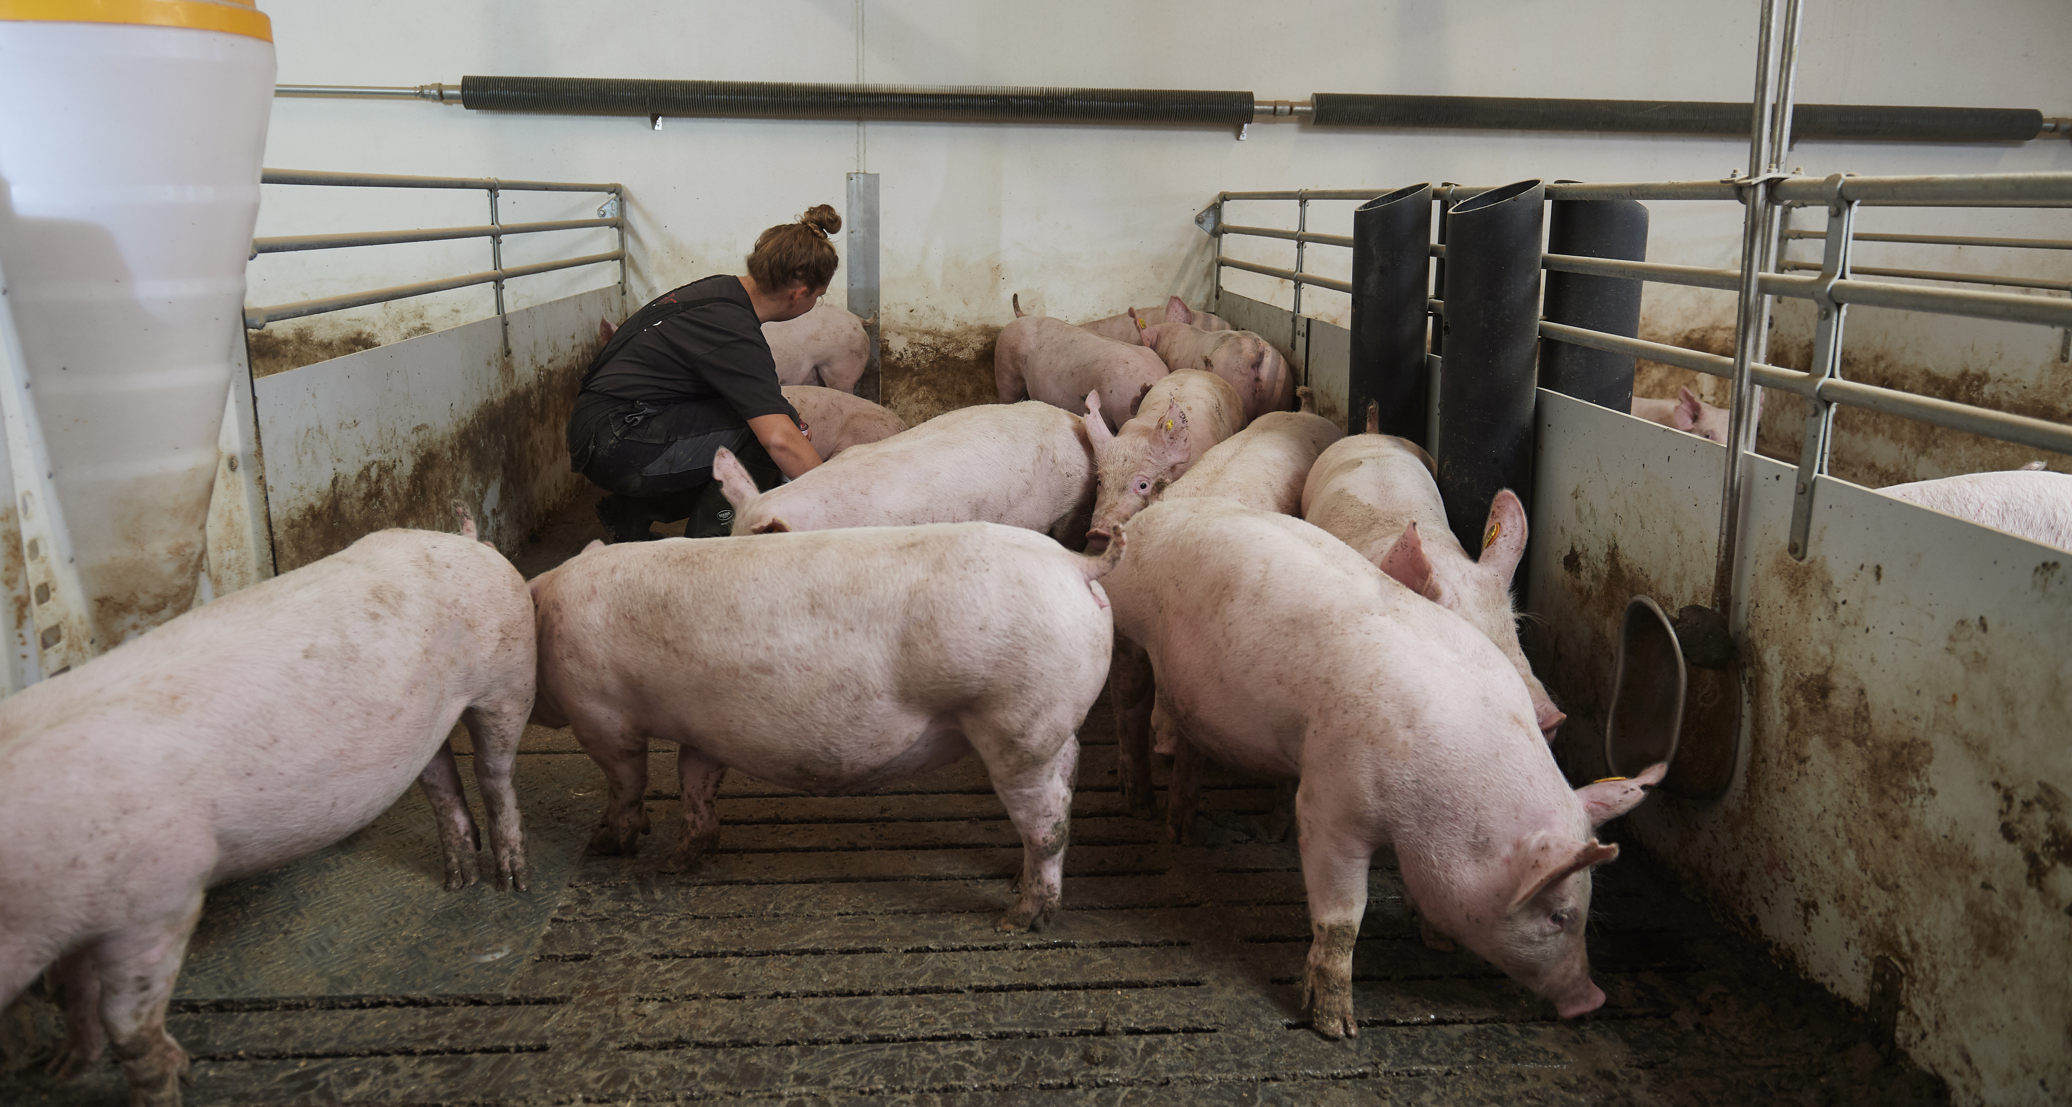
DanBred
Avlsmål og udvikling

Slide 2
1
Hvordan laver man et avlsmål?

Slide 3
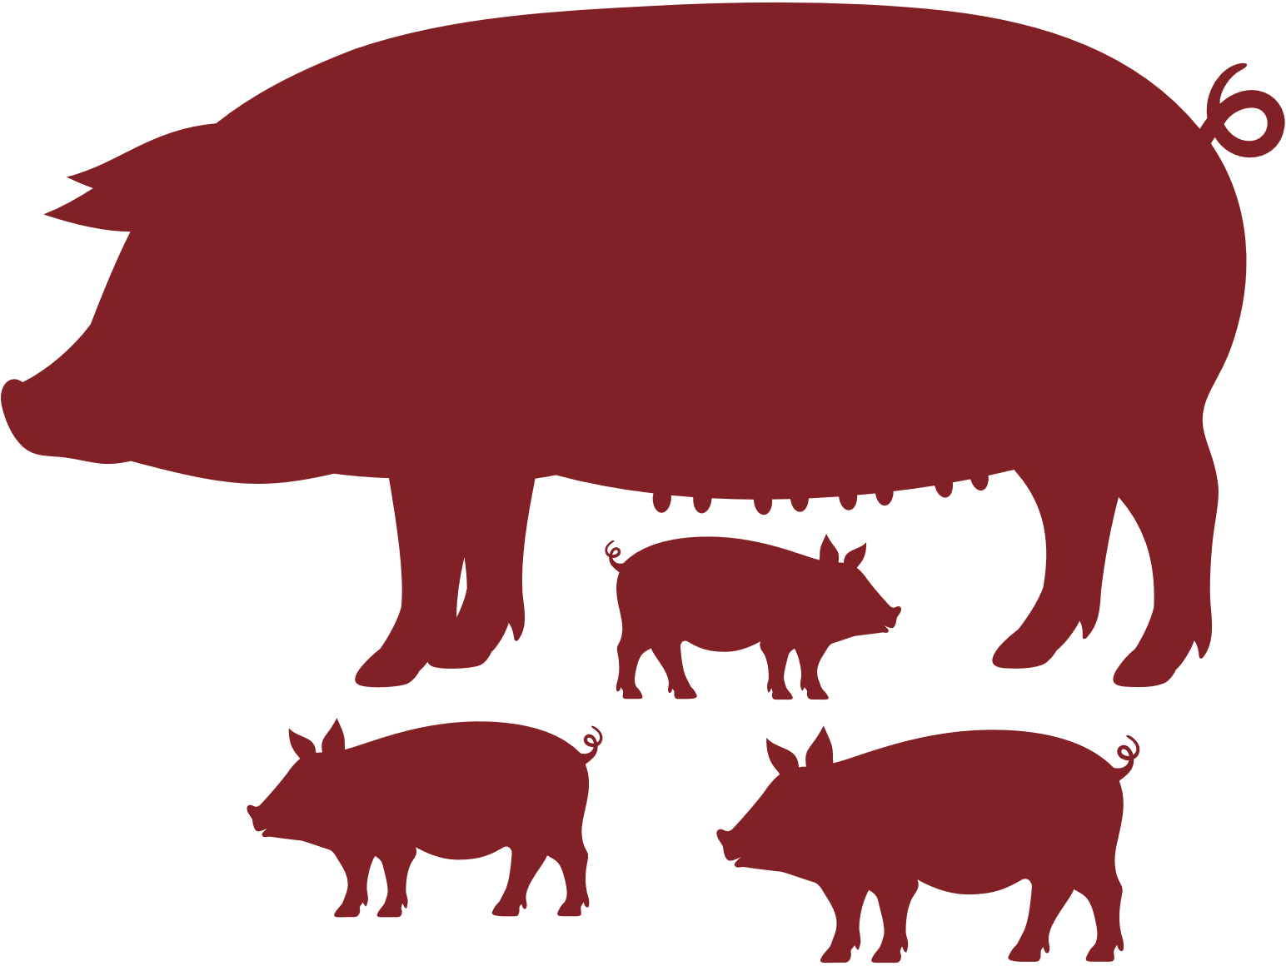

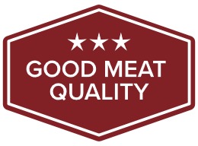
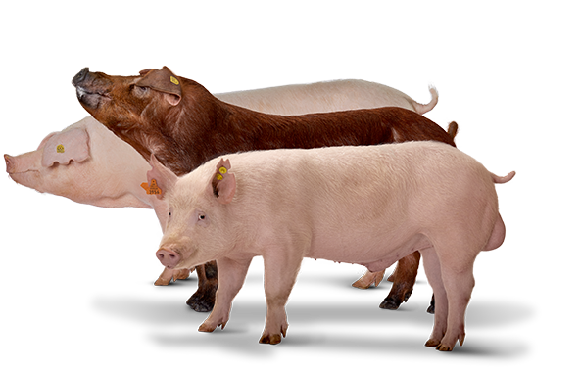


Grundstenen i avlsarbejdet
Vitale og stærke smågrise
Ekstraordinær kødkvalitet
Høj daglig tilvækst
Fremragende fodereffektivitet
Robuste og holdbare grise
Fokus er altid på at tjene flest penge til den danske landmand.

Slide 4
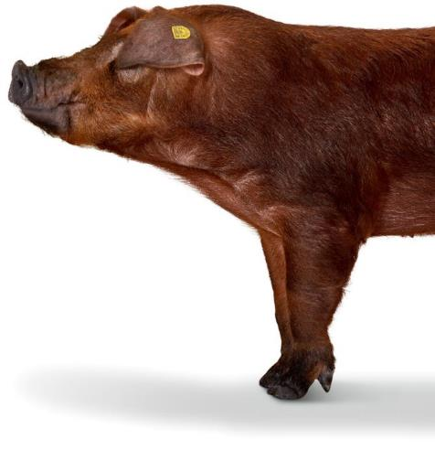
Hvorfor laver vi avlsmål?
🔬 Et objektivt udtryk for alle de egenskaber, vi ønsker at forbedre (skabe genetisk fremgang for), samt deres (økonomiske) vægtning
Angiver den ønskede retning for genetisk fremgang
🐷For griseproducenterne!
Mange grise til salg
Lave omkostninger
Robuste dyr
…derfor laves der avlsmål
Notes:
Producenten har nogle ønsker for lige nøjagtig hans/hendes produktion. For at sikre produktionen langt ud i fremtiden, fastsættes der avlsmål.

Slide 5














Fra idé til avlsmål
ezikechima@yahoo.com
Idé
Opfylder det kravene?
Målbart?
Arveligt?
Varians?
Økonomisk betydning?
Dataopsamling
Genetisk analyse
LF-bestyrelse til godkendelse
Fastsætte økonomisk værdi
IT – løsning
Simulering af full-line

Slide 6
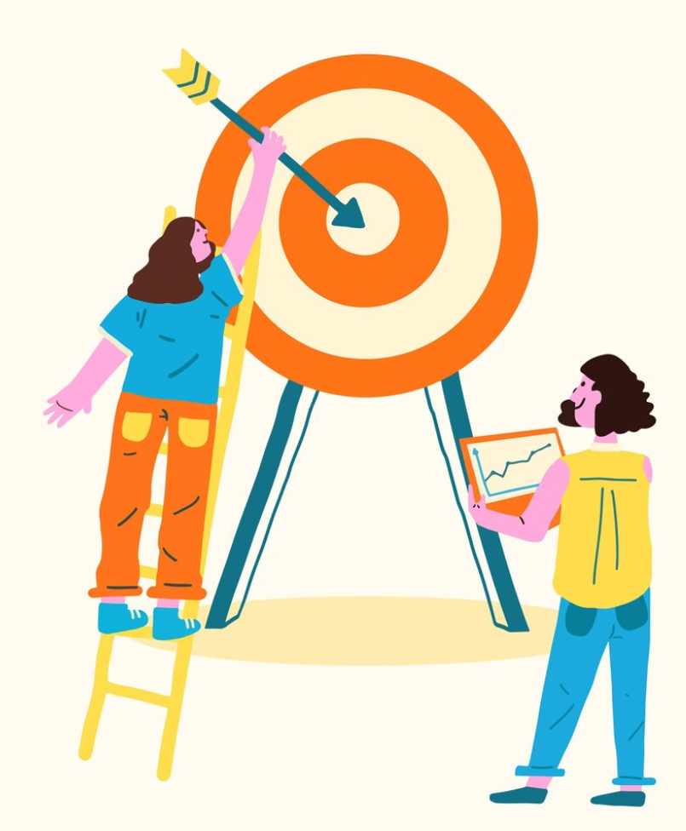
Fra idé til avlsmål – hvad skal der til?
ezikechima@yahoo.com
✏️Ide
📈 Egenskaber skal
være arvelige
være målbare
vise variation
have økonomisk værdi
Grafik: Freepik

Slide 7
Heritabilitet – er egenskaben arvelig?
📘 h² – Heritabilitet i smal forstand
h² = hvor arvelig er egenskaben?
h² varierer mellem 0 og 1
  h² = 0 → al variation skyldes miljø
  h² = 1 → al variation skyldes gener
📌 Eksempel: Hvis daglig tilvækst har en heritabilitet på 0,3, betyder det, at 30 % af forskellen i tilvækst mellem grisene skyldes genetik, og de resterende 70 % skyldes miljø, fodring, sundhed osv.
📈 Høj heritabilitet → gener spiller stor rolle (fx rygspæktykkelse)
📉 Lav heritabilitet → miljø spiller større rolle (fx overlevelse)
Notes:
For at man kan avle efter en egenskab, kræver det først og fremmest, at egenskaben er arvelig !
Dette betyder, at egenskaben gives videre fra forældre til afkom via generne.
Forskellige egenskaber har forskellige grader af arvelighed = heritabilitet, som er et estimat af, hvor arvelig en egenskab er – hvor stor en andel af en variation indenfor en bestemt egenskab, der kan tilskrives genetik.
Heritabilitet går fra 0 – 1
Hvis heritabiliteten = 0 er egenskaben slet ikke arvelig (utopi).
Et eksempel på en egenskab med heritabilitet 1 er grisens hårfarve (100% arvelig)
En egenskab med lav arvelighed er holdbarhed med en heritabilitet på 0,162 (Yorkshire)
Heritabiliteten måles i et udsnit af en population, og er derfor ikke nøjagtig, da den afhænger af den udvalgte del af populationen. Da der altid sker en udvælgelse af de bedste dyr, vil heritabiliteten forandres over tid. Heritabiliteten udregnes via statistiske modeller.

Slide 8
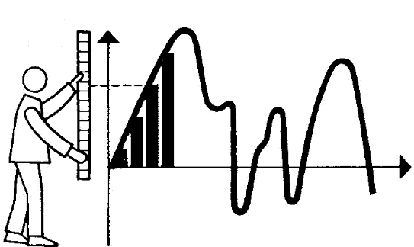
Kan egenskaben måles?
📏 Hvad betyder det at måle en egenskab?
Måles
Vejes
Pålidelige målinger?
📌 Jo mere pålidelig en måling er, jo bedre kan vi bruge den i avlsarbejde.
Eks. Hvor meget foder spiser grisen for at vokse 1 kg
Notes:
For at kunne avle efter en egenskab, skal den kunne måles – ellers er det ikke muligt at vurdere, om der sker en avlsfremgang. Målingen er dét, der gør, at vi har mulighed for, at udvælge de bedste dyr.
Målingerne kan ske forskellige steder: i avls-/opformeringsbesætninger, på Bøgilgård eller på slagteriet.
At ”måle” en egenskab kan f.eks. være at måle kødprocent på slagteriet, tælle antal grise til LG5 eller veje grisen til at opgøre den daglige tilvækst

Slide 9
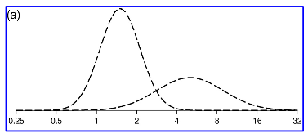
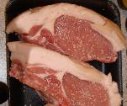
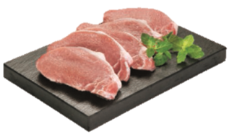
Har egenskaben variation?
🔄 Hvad er variation?
Variation betyder, at dyr ikke er ens
📈 Hvorfor er variation vigtig?
Uden variation er der intet at selektere på
Jo større genetisk variation, jo mere fremgang kan vi opnå med avlsarbejdet
🐷 Hvor kommer variation fra?
Genetisk variation
→ Forskelle i dyrenes gener
→ Det, vi kan udnytte gennem avl
Miljømæssig variation
→ Forskelle i foder, staldforhold, sygdom, klima osv.
→ Påvirker præstation, men kan ikke nedarves
Notes:
Racerne skal have variation indenfor de enkelte egenskaber, ellers vil der ikke være mulighed for at vælge de bedste dyr og derved opnå avlsfremgang.
Jo mere homozygotiske dyrene i en race er, jo mindre variation vil der være, og så kan man ikke udvælge de bedste dyr, og derved ikke opnå en fremgang. Dette illustreres i de 2 normalfordelingskurver, hvor kurven til venstre viser en lille variation, så dyrene vil være meget ens. Kurven til højre viser en stor variation, og der har vi mulighed for, at udvælge de få dyr, som ligger helt i top.
Racerne har/kan have forskellige variationer i egenskaberne, derfor kan man ikke lave en direkte sammenligning af Landrace og Yorkshire.
Brok og holdbarhed er eksempler på egenskaber, hvor der ingen variation er (ja / nej) – og derfor er det svært at arve for (med mindre, det er meget arveligt)

Slide 10

Kan det betale sig? Økonomisk værdi
💰 Økonomisk værdi af en avlsegenskab
Den økonomiske værdi af en avlsegenskab fortæller, hvor meget det koster eller gavner produktionen, når egenskaben forbedres med én enhed – fx én gram tilvækst mere pr. dag, én ekstra levendefødt pattegris, én dag kortere til slagt.
Giver det værdi for producenterne?
Notes:
Avlsafdelingen beregner hvor stor en økonomisk værdi en fremgang i de enkelte egenskaber er værd i kroner. Afkastet kan være direkte til landmanden i form af flere levende grise på dag 5 eller at slagteriet har større mulighed for at afsætte kød med en høj kødprocent.
Værdien regnes ud fra en fiktiv full-line bedrift, hvor der beregnes ud fra hvad man forventer af markedet i fremtiden.

Slide 11
Egenskaberne i DanBreds avlsmål
Høj daglig tilvækst forkorter tiden til slagt.
Bedre fodereffektivitet resulterer i grise, som producerer mere kød med mindre foder – dermed sænkes omkostningerne i produktionen.
Højkvalitets grisekød er i høj kurs i hele verden. Vi selekterer for en høj kødprocent, som også matcher trenden omkring tungere slagtegrise.
Produktivitet
- Daglig tilvækst
- Fodereffektivitet
- Slagtesvin
- Kødprocent
Kuldtilvækst er med til at øge vægten ved fravænnning, øge antallet af grise, der kan passes hos soen.
Vi selekterer for pattegriseoverlevelse. Herunder både grisens eget potentiale til at overleve, men også soens effekt på grisenes vitalitet.
Sooverlevelse sikrer, at vi får produceret en so, der har et langt og produktivt liv.
Vi selekterer stærke og robuste grise. Styrke er vurderet som en overordnet score på grisenes ben, ryglinje og overordnet eksteriør – altsammen med til at sikre dyrets velfærd og ikke mindst holdbarhed.
Robusthed
- Kuldtilvækst
- Pattegriseoverlevelse
- Sooverlevelse
- Styrke
Reproduktion
- Kuldstørrelse
Vi selekterer på kuldstørrelse, antallet af totalfødte grise, så vi sikrer en produktion med mange grise pr. so – også i fremtiden.

Slide 12

Økonomisk vægtning
Vi skal
kæmpe
for LG5
Vi skal
avle for kødprocent
Notes:
Egenskaberne i avlsmålet har forskellig økonomisk betydning for landmanden, hvilket udtrykkes i en økonomiske vægtning.
Den økonomiske vægt udtrykker værdien af en forbedring på en enhed af den givne egenskab i kr. per slagtesvin. For at finde denne værdi, er der lavet et simuleringsprogram med 200 forskellige parametre på 1000 søer i full-line – så kan der ændres på parametrene og vises, hvad det giver på bundlinjen.
Simuleringsprogrammet indeholder antagelser som f.eks. at når kuldstørrelsen stiger, bygges flere farestier eller fjernes søer. Når dette ikke sker i produktionsbesætningerne, vil der ikke ses den forventede effekt i produktionsbesætningerne (dødelighed falder ikke ‘nok’, fravænningsvægt falder => dyrere foder hos klimagrise).
De økonomiske vægte revideres oftere end avlsmålet.

Slide 13
2
DanBred avlsmål og deres udvikling

Slide 14

Balanceret avl – egenskaber påvirker hinanden, og vi har kun én pulje at putte dem i
Produktivitet
Robusthed
Kuldtilvækst
Pattegriseoverlevelse
Sooverlevelse
Styrke
Patte- og smågrisetilvækst
Slagtegrisetilvækst
Fodereffektivitet
Kødprocent
Slagtesvind
Reproduktion
Kuldstørrelse

Slide 15
Udvikling i DanBred avlsmål: DanBred Landrace & Yorkshire
2018
2025
DanBred begyndelse
Seneste tal
Produktivitet
Produktivitet
26%
Robusthed
87%
66%
Robusthed
3%
Reproduktion
10%
Reproduktion
8%
Notes:
DanBred’s breeding goals are determined based on the traits that are most financially profitable for pig producers worldwide. Our breeding goals are revised every few years to keep up with a changeable industry.
DanBred’s balanced breeding work is focused on three elements:
Productivity
Reproduction
Robustness

Slide 16
Udvikling i DanBred avlsmålet: DanBred Duroc
2018
2025
Begyndelsen af DanBred
Pattegriseoverlevelse
Produktivitet
Produktivitet
60%
80%
Robusthed
Robusthed
20%
40%
Notes:
DanBred’s breeding goals are determined based on the traits that are most financially profitable for pig producers worldwide. Our breeding goals are revised every few years to keep up with a changeable industry.
DanBred’s balanced breeding work is focused on three elements:
Productivity
Reproduction
Robustness

Slide 17
Avlsmål 2022 – Pattegriseoverlevelse
Overlevelse
Pattegriseeffekt
1. Pattegrisens eget genetiske potentiale for at overleve
2. Soens genetiske potentiale for at få sine pattegrise til at overleve
3. Kuldstørrelse målt som antal pattegrise ved fødsel
LG5
Overlevelse
Direkte effekt
Kuldstørrelse
Direkte effekt
Det betyder, at endnu flere fødte grise fravænnes – ved at forbedre egenskaberne for både pattegris og so. Resultatet bliver en endnu større økonomisk fortjeneste for de danske griseproducenter.

Slide 18







Avlsmål 2024
- Sooverlevelse, der afspejler virkeligheden
Høj økonomisk værdi
Stor variation
Lav arvelighed
Data opsamles på minimum 100.000 produktionssøer årligt.
Data direkte fra produktionen vil sikre, at vi får en større genetisk fremgang i produktionsbesætningerne.

Slide 19

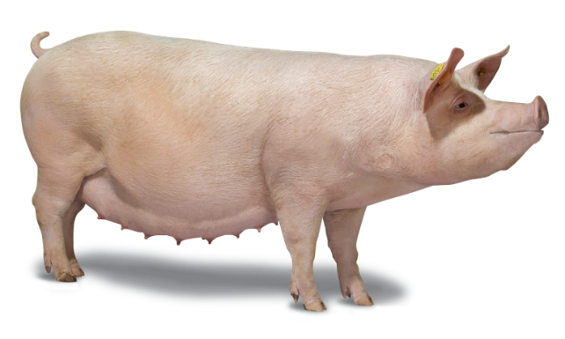


Kuldtilvækst
- Soens even til at passe endnu flere grise
Passe mange grise
Passe egne grise
Tilvækst i kuldet

Slide 20
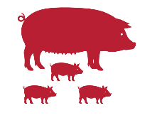
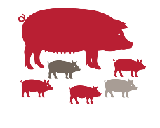
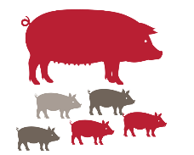
Kuldtilvækst
= vægt ved fravænning – startvægt
Faring
Kuldudjævning
Fravænning (dag 21)
Startvægt
Fravænningsvægt
1.Lægs søer
Fast antal ved start
Samme alder
Samme race

Slide 21


